Slide 1
Line-Message-API
Learning record

Slide 2
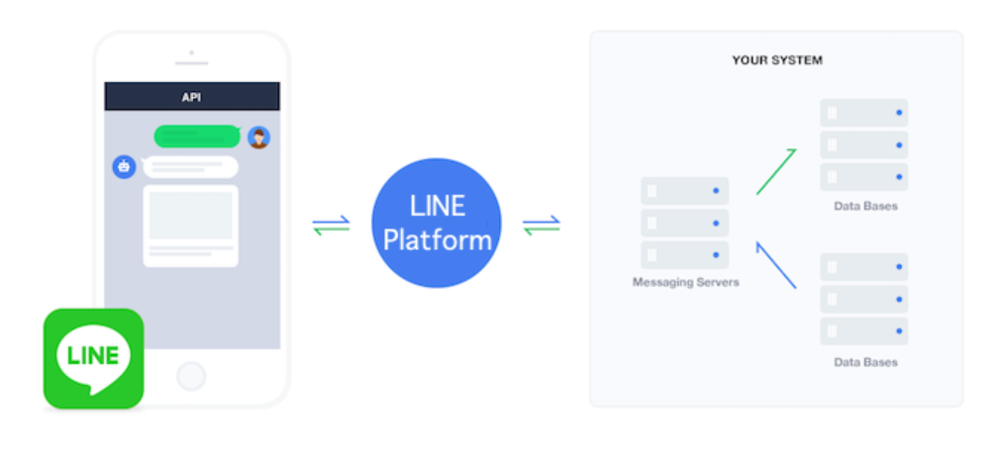
Introduce
建立一個 LINE bot 帳號，利用 HTTPS 與 Message API 建立你的系統與 LINE bot 間的通訊。你可以 Request LINE Platform 獲取 LINE bot 的聊天室訊息。也可以 Response LINE Platform 請 LINE bot 推送訊息。

Slide 3
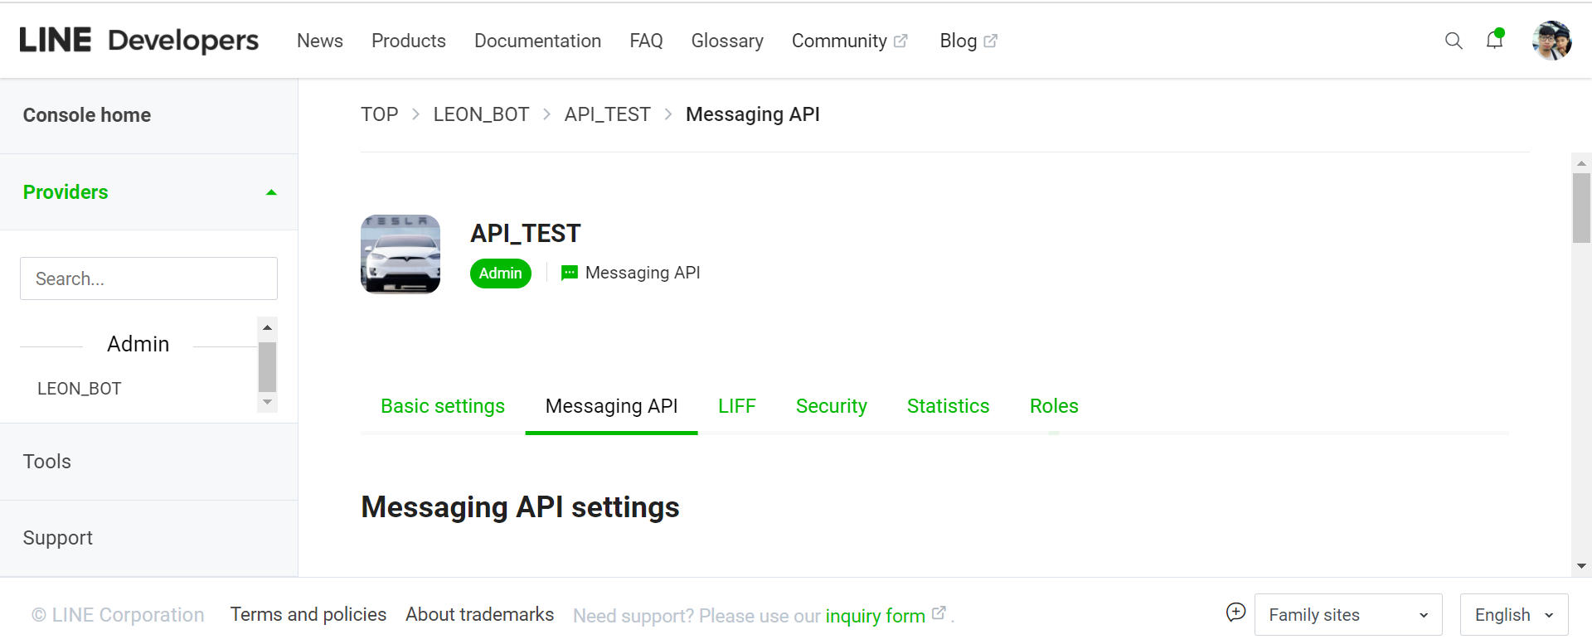
Prepare
Line Developer Providers : line bot 的提供者
Line Developer Channels : line bot 帳號
Web server : 負責與 Message API 溝通的 server。
Line Developer 連結 : https://developers.line.biz/en/

Slide 4

Demo-outline
申請 Line Developer，建立 Line Channel。
架設一個 Web server(本範例使用Django 建立Web server)。
發佈 Web server 於公開的 https url。
Web server 與 Message API 連線設定。

Slide 5
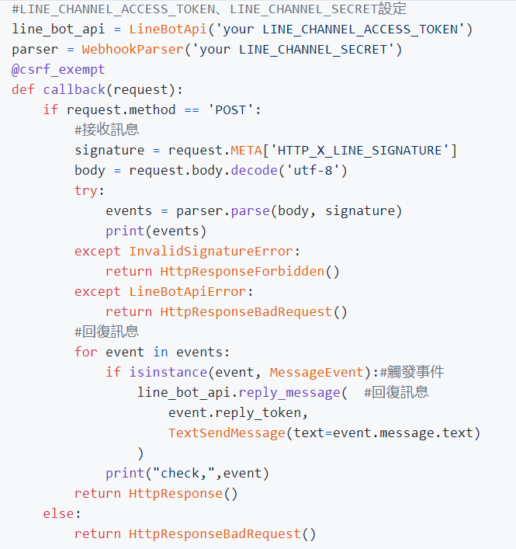
Demo-reply_message
建立一個 user 發訊息，line bot 回覆訊息的 function。
申請 Line Developer，建立 Line Channel，在 Line Developer 找到 Channel secret、Channel access token
建立 Django 專案。
在 Django 專案下的 view.py 設定Channel secret、Channel access token 撰寫回應訊息的邏輯 function 。

Slide 6
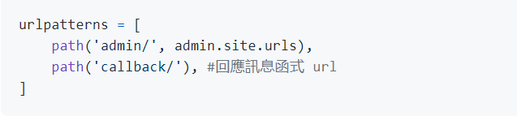
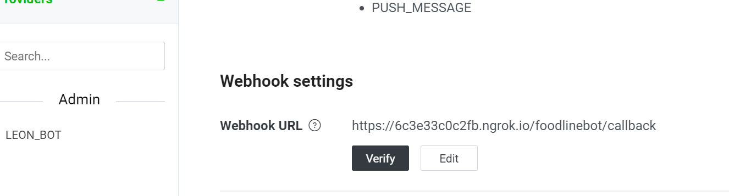
Demo-reply_message
在 Django 專案下 url.py 設定回應訊息函式 url
啟動 web server，需有公開的 https url。
到 Line Developer 把 callback url 填入 webhook url(當 web sever 請求 Line platform 時請它回應到這個 url)

Slide 7
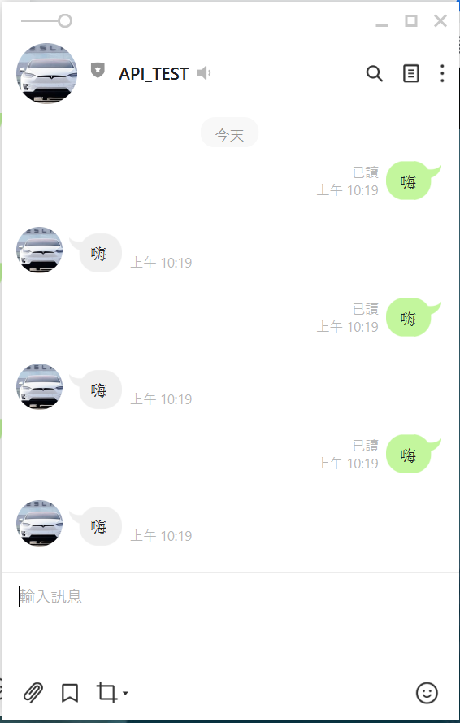
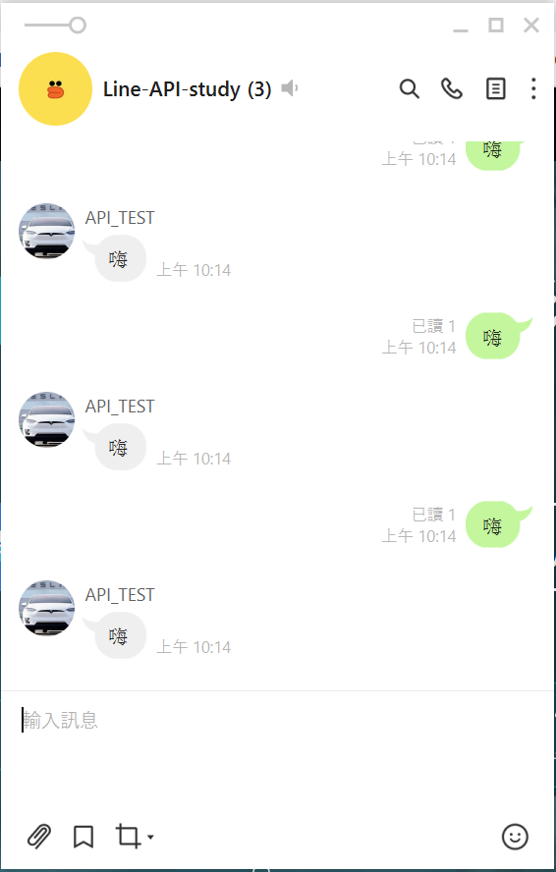
Demo-reply_message
掃 QR code 加入好友即可對話
建立群組加入 line bot 好友也可對話

Slide 8
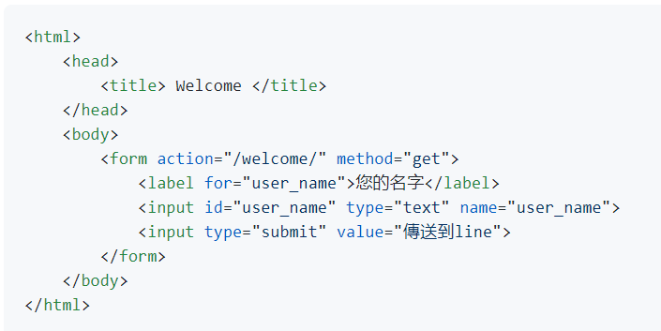
Demo-push_message
建立一個 line bot 主動推送訊息的 function，本範例以 html input 驅動。
在 Django 專案下 mkdir template，裡面新增 html 並撰寫輸入介面。

Slide 9
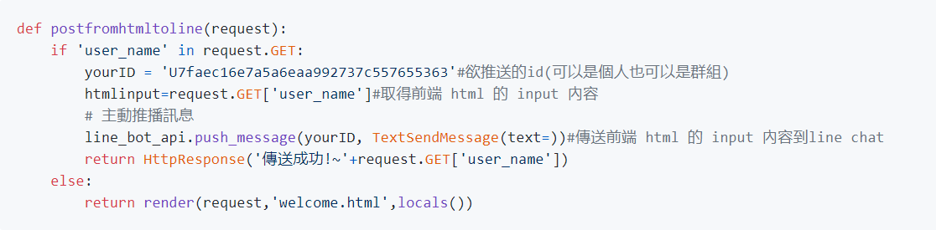
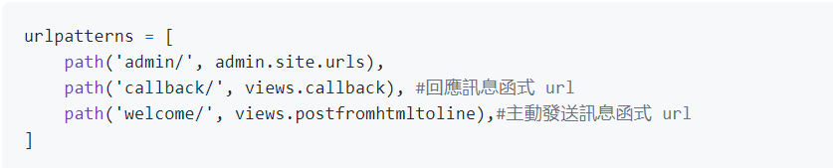
Demo-push_message
在 Django 專案下 view.py 新增主動發送訊息的 function 。
在 Django 專案下 url.py 設定主動發送訊息 function url。

Slide 10
Demo-push_message
開啟網頁輸入訊息,此訊息可發送在 line chat room。

Slide 11
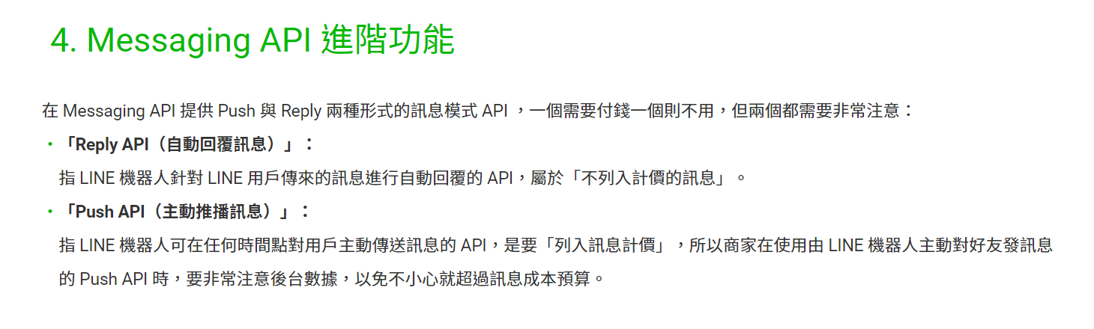
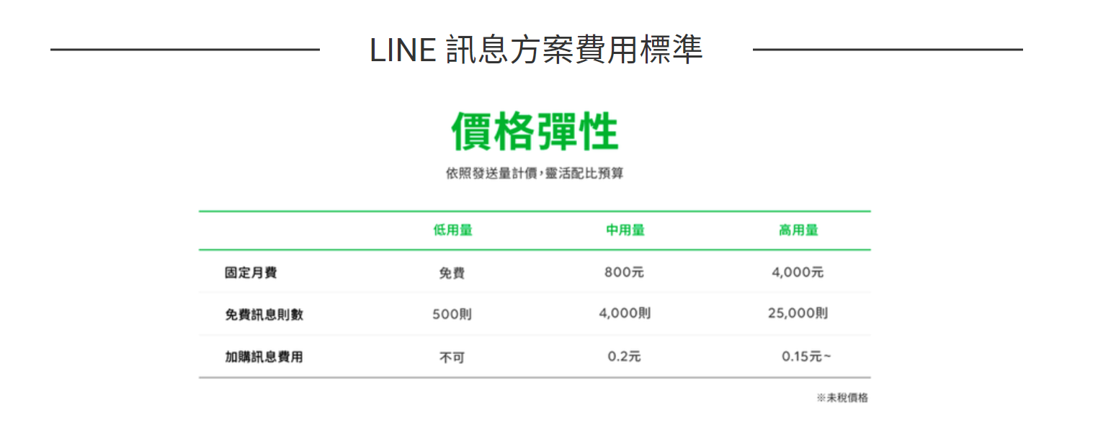
Fee
Message API 並不是完全免費，reply_message 完全免費，push_message 有條件收費
連結 : https://tw.linebiz.com/column/budget-auto-count/

